Slide 1




Gondolatok az SG-s tanításról
Bálint
2011.10.04.

Slide 2
Tematika
Hogyan készülj egy órára?
  Előeste gyötrelmei
  Tematikák (emlékül Farkinak :D)
Hogyan taníts?
  Mire törekedj, és mit kerülj el?
  Praktikák és bullshit
Kötetlen elmélkedés??? (Miafasz?)
  Van-e olyan hogy jó SG-s?

Slide 3
Készülődés – Tanítás – Elmélkedés
Tematikák
  OM tematika
  TSZ tematika (prezi, közös, otthoni)
Segédanyagok
  Tankönyvek (Száray, Rubovszki, Walter)
  Saját jegyzet (Nº 1)
  Folyóiratok (Rubikon, História)
  Net (csak óvatosan, de a kurucinfó hasznos is lehet)
  http://toriszekcio.atw.hu/

Slide 4
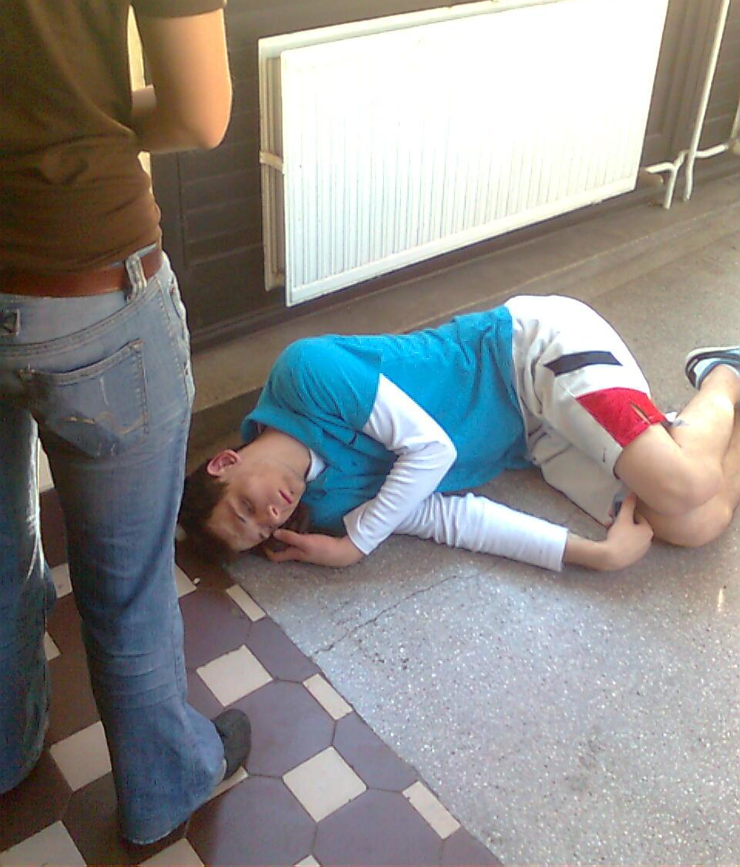
Készülődés – Tanítás – Elmélkedés
Előeste
  Nem pénteken kezdődik!
  Óramegbeszélés -> A felsősöd felelőssége!
  Buli? :P
  Just in time
Jegyzet
PPT gyártás

Slide 5
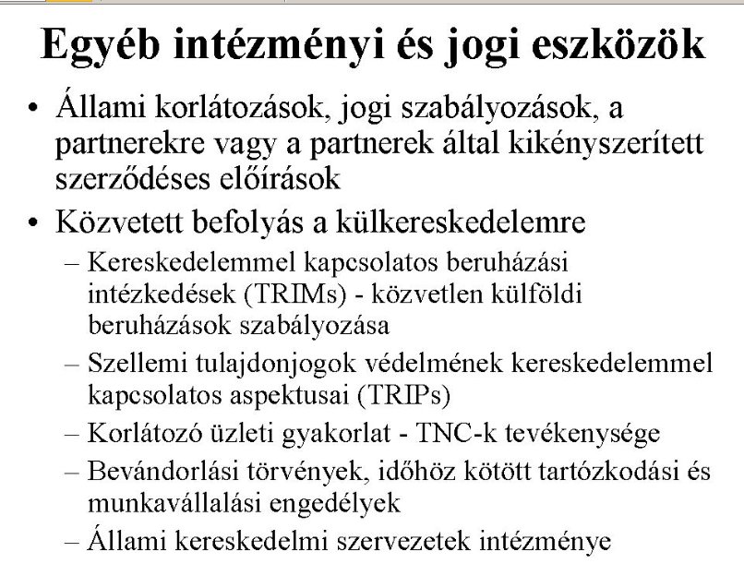

Slide 6
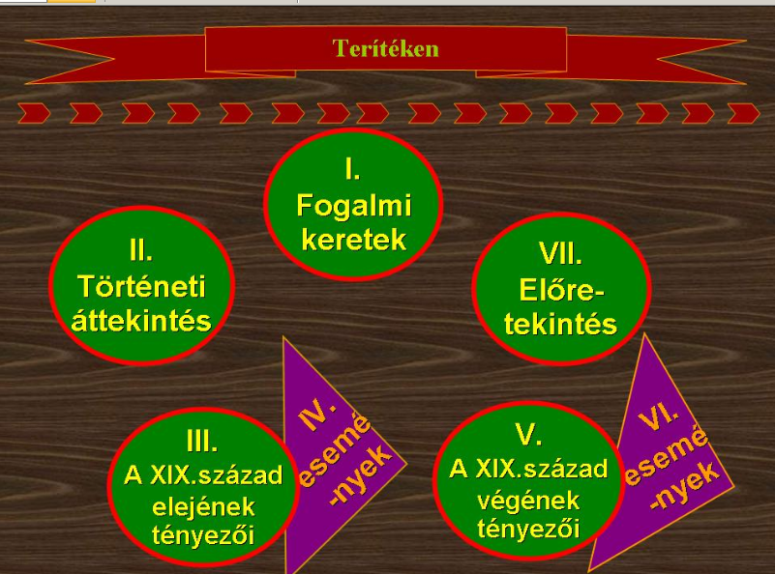

Slide 7
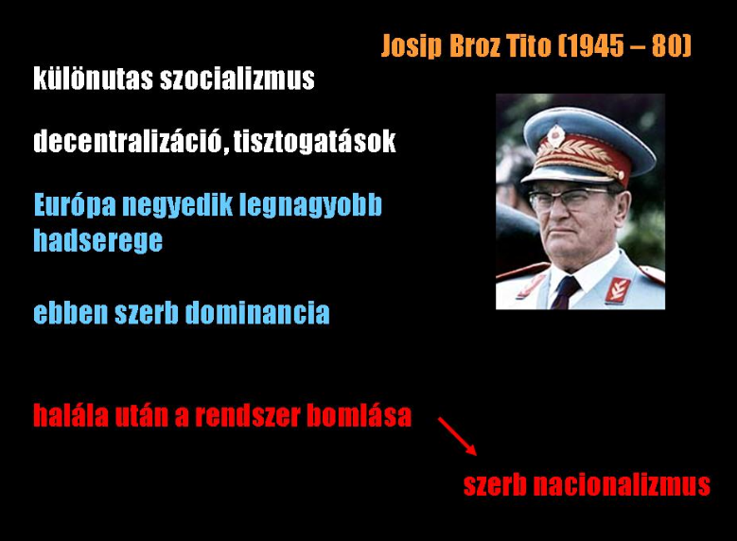

Slide 8
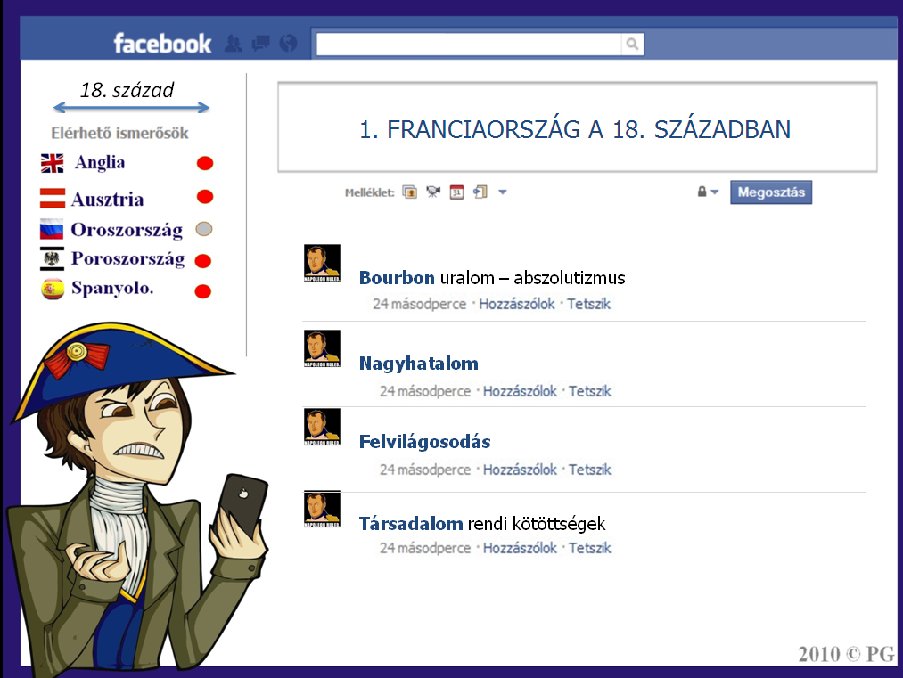

Slide 9

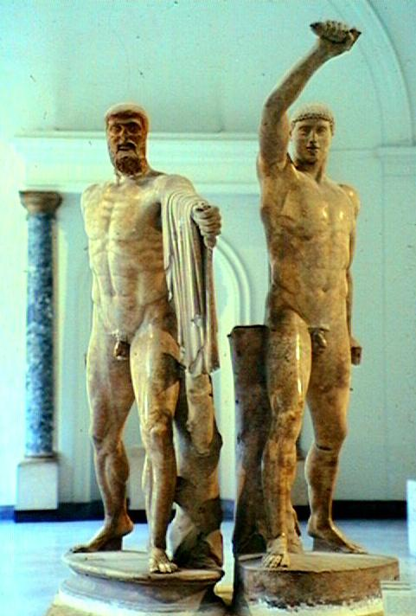
Türannisz
Démosz Arisztokrácia
i.e. 560-527
  Peiszisztratosz
  Hippiasz

Slide 10

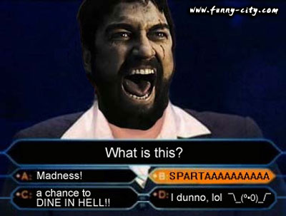
Egy másik út…..

Slide 11
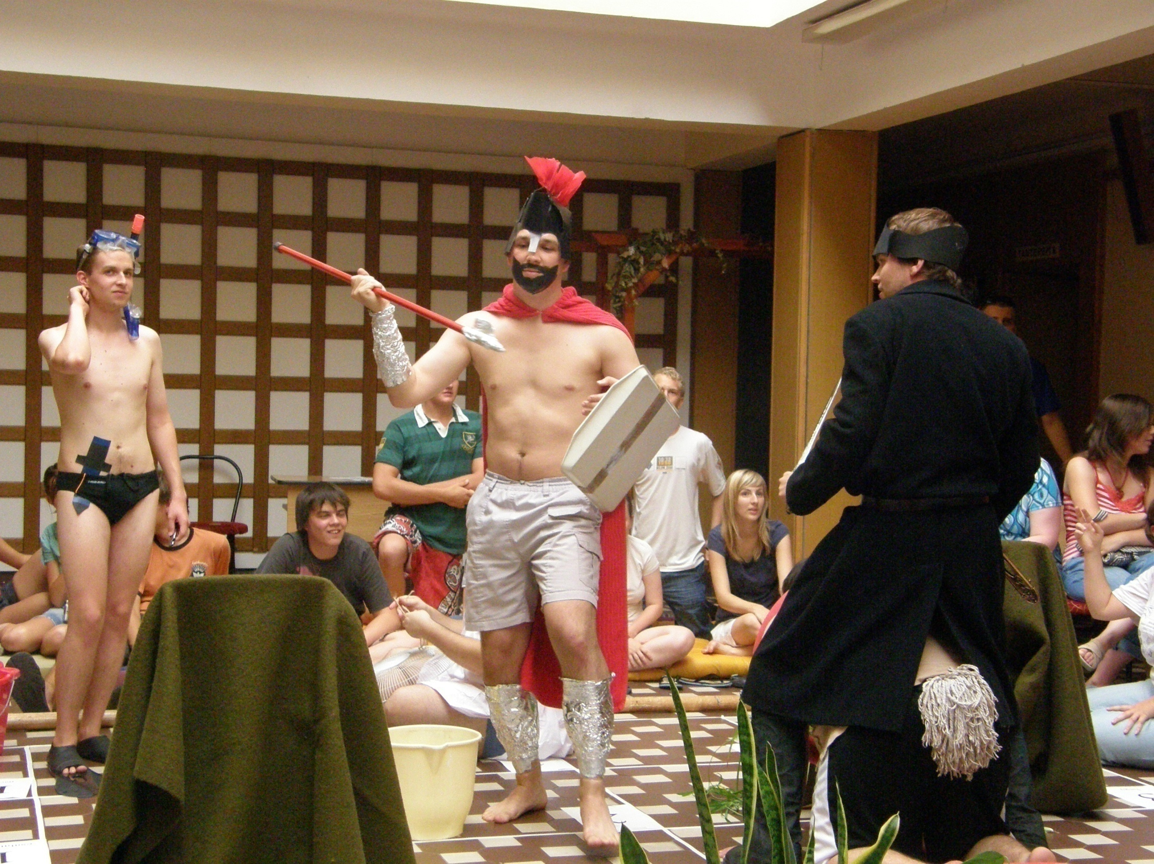

Slide 12
Készülődés – Tanítás – Elmélkedés
Tanár –Diák (pudva) kapcsolat
  Pszichológiai szerződés
  Hierarchia!
  Ne feledjétek: Erősebb kutya….
Tanítás Tanulás
Előadás Felelet
Bevezetés – Tárgyalás – Befejezés
Térképek, képek, videók, feladatok, dolgozat, szünet

Slide 13
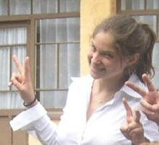
Készülődés – Tanítás – Elmélkedés
Definíciók
„TSZ tematika: az OM tematika követelményének gyakorlati megvalósítását segítő terv, amely biztosítja a diákok számára:
az OM követelménynek való megfelelést
a tevékenység(forrás)-központú történelem oktatást
a homogén (csoporttól „független”) történelem oktatást”
Farki
MAGYARÁZNI!!!

Slide 14
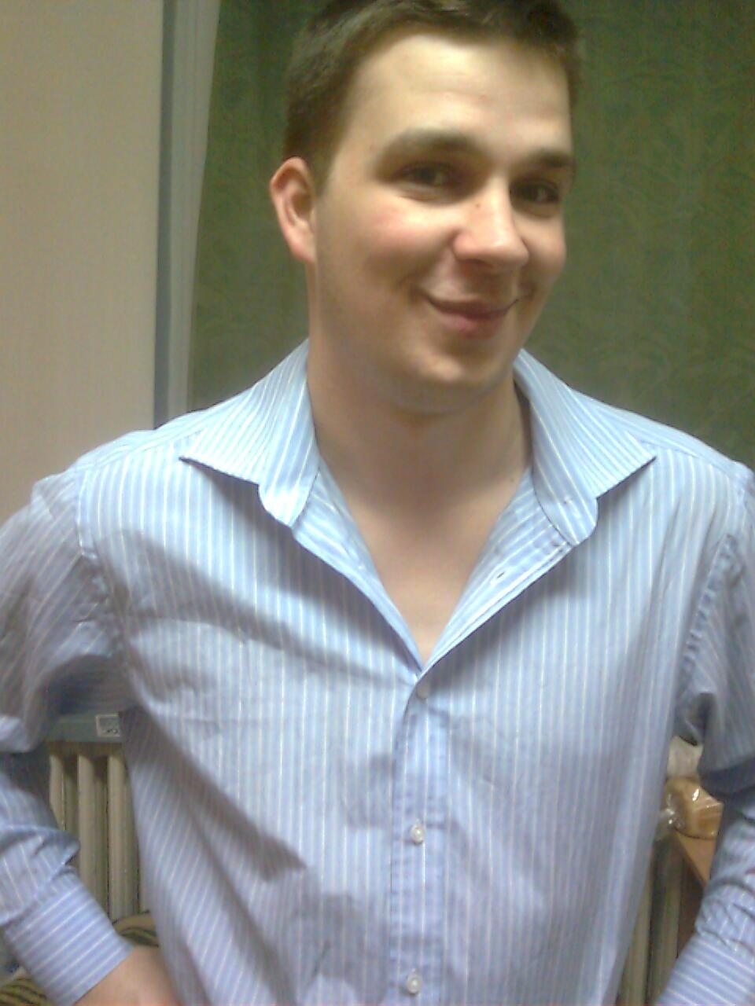
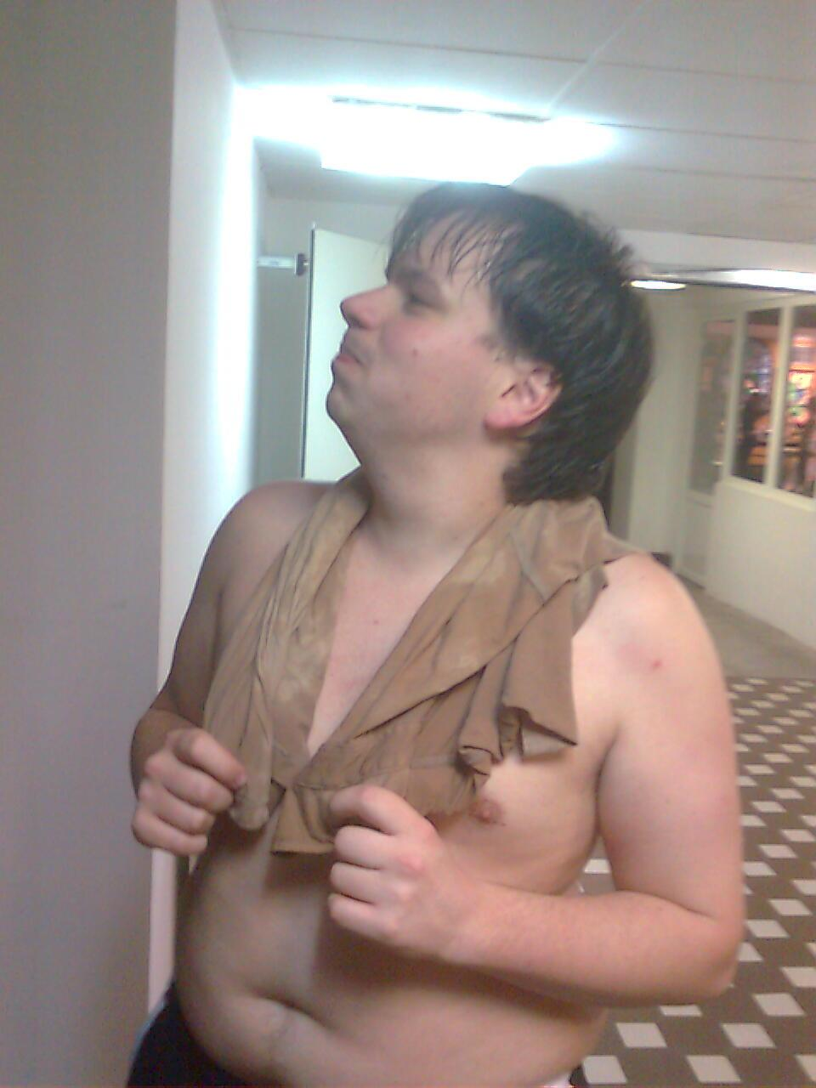
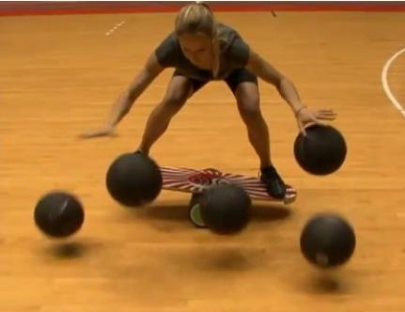

Készülődés – Tanítás – Elmélkedés
Stílus:
  Fizikai: megjelenés
  Intellektuális:
    Hangsúly, hanglejtés, hangerő
    No „túlburjánzás”
    Interaktivitás
    Ne legyetek statikusak! (teremrendezés)
    Labda-elmélet (HB)

Slide 15
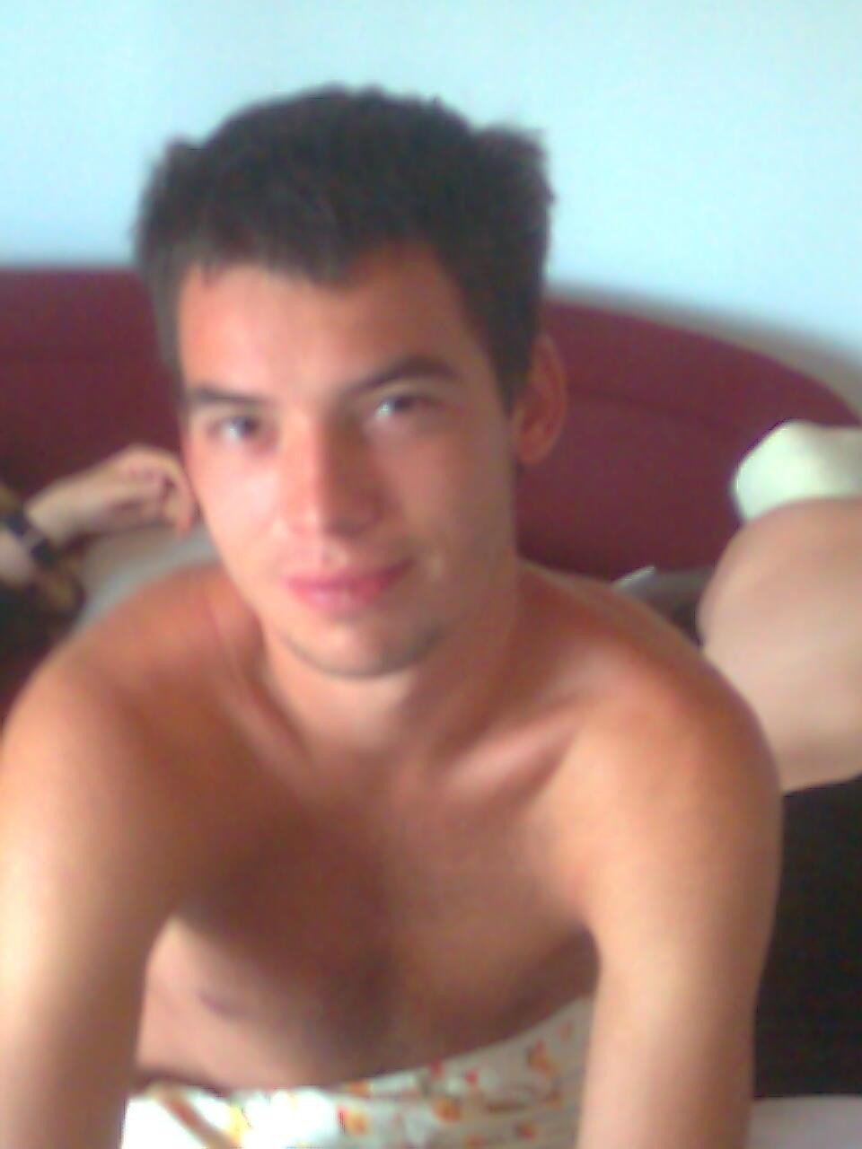


Készülődés – Tanítás – Elmélkedés
Ami nagggyon gáz:
  Késve esel be a terembe
  Nem indul a windows/ppt/videó
  Kapkodsz, nem tudod hol jársz
  Ha süt rólad hogy másnapos vagy / kialvatlan
  Ha nem készülsz fel
  Tankönyvet használsz
  Olvasod a jegyzeted
  Ha szarul adsz elő!

Slide 16
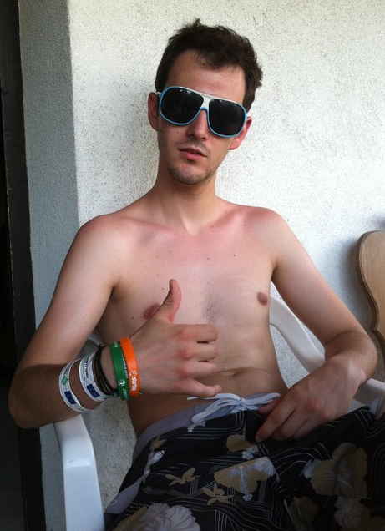
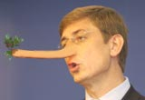
Készülődés – Tanítás – Elmélkedés
Ami NEM ciki:
  Ha valamit nem tudsz, ezért van a felsősöd!
  „Nem tananyag, még emelt szinten sem” (Vancsó)
  Okos időhúzás…
  „Nem vagyok én kiba…tt kislexikon!” (Mizu)
  Ha elkúrod, ismerd el!

Slide 17
Készülődés – Tanítás – Elmélkedés
Mikor tanítasz jól?
  Ha a diákjaid valami pluszt kapnak a gimihez képest
  Ha viccesen és interaktívan tartod az óráidat
  Rávilágítasz az összefüggésekre

Slide 18
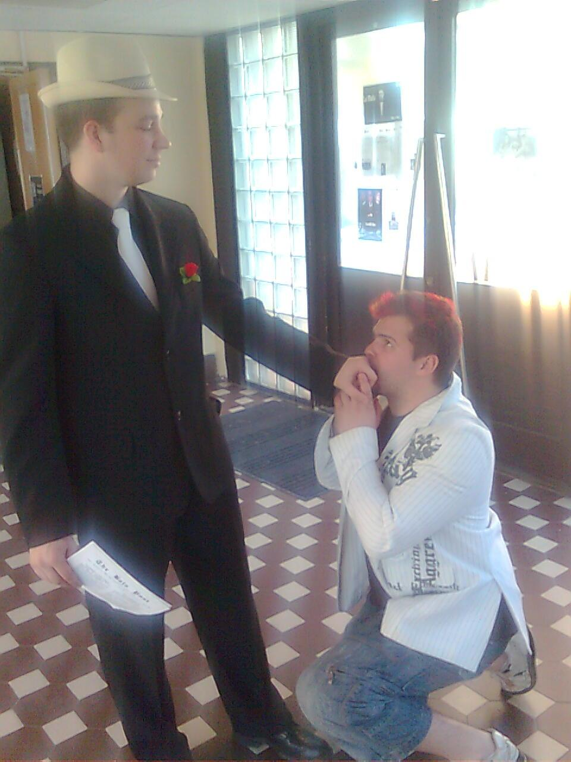
Készülődés – Tanítás – Elmélkedés
  Van-e olyan hogy jó SG-s?
  SZERINTEM NINCS ILYEN PROTOTÍPUS!!!
    Csapat vs. Egyéniségek
    Tanítás terén a TSZ nem alibizik!
      Szünet, játékok……
    „Ha tanítasz, kő kemény legyél,
    ha bulizol, akkor a színpadon a helyed”

Slide 19
Lényeg: Találd meg a helyed!
Köszönöm
a figyelmet!!!
Várom az ajándékot! :D

